Slide 1

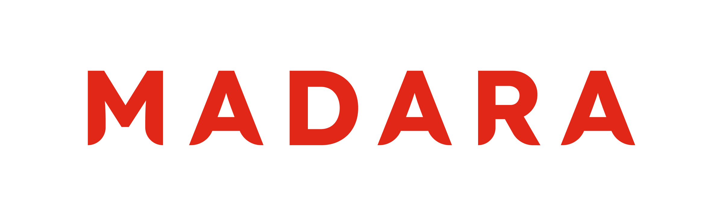

Slide 2
Madara - Starknet 的排序器/L3 的引路人
Madara，这是一款速度极快的 ⚡ Starknet 排序器，旨在让您的项目飞速发展！
Madara 建立在强大的 Substrate 框架之上，并且速度很快，得益于 Rust ，Madara 提供了无与伦比的性能和可扩展性，为基于 Starknet 的 Validity Rollup 链提供支持。
Madara 无与伦比的灵活性和强大功能，带你进入 Starknet 应用链或 L3 的新世界。利用开罗的实力，同时保持对您的自定义应用程序链的完全控制，根据您的具体要求量身定制。 Madara 旨在为众多项目提供支持，推动 Starknet 生态系统的增长。

Slide 3
Madara 的特点
Starknet 排序器
建立在 Substrate 上 🌐
基于 Rust 的安全性和性能🏎️
用于 Starknet 功能的定制 FRAME 托盘 🔧
全面的文档📚
积极的开发和社区支持🤝

Slide 4
Madara 外部组件
Madara Explorer 由伟大的 LambdaClass 团队🫶：Madara 的区块浏览器。
Madara Infra：用于在不同环境（例如 AWS、docker、ansible 等）上部署和管理 Madara 的脚本和工具的集合。它还包含 Starknet Stack 演示 docker-compose 文件。
Madara Kit 应用程序：一个演示如何使用 Madara 的简单应用程序。部署在 https://app.madara.zone 上。
Madara Docsite：Madara 文档网站的源代码。部署在 https://docs.madara.zone 上。
Madara Tsukuyomi：Madara 桌面应用程序的源代码。一个友好的 GUI，用于启动 Madara 节点并与其交互。
应用程序链模板：一个随时可用的模板，可让您轻松启动应用程序链。

Slide 5
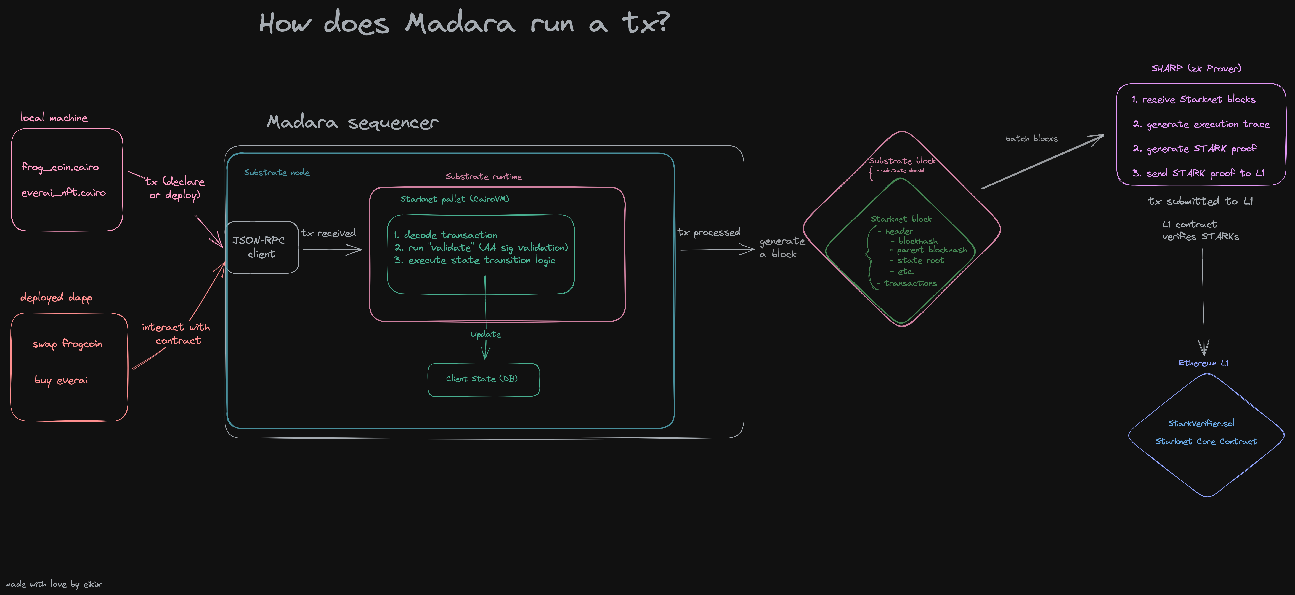
Madara 工作原理

Slide 6
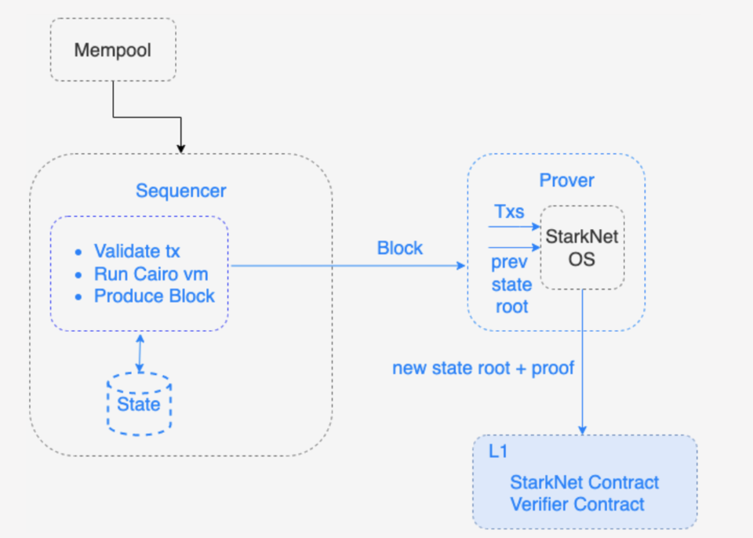
Madara 工作流程

Slide 7
项目结构
Madara 项目由以下目录组成：
benchmarking ：包含用于对自定义 FRAME 托盘进行基准测试的代码。
crates ：保存项目使用的所有 crate，组织到以下子目录中：
node ：为区块链节点实现服务（例如链规范、RPC等）。
pallets ：包含自定义框架托盘，包括：
pallet-starknet ：Starknet 托盘。
runtime ：将 Madara 的自定义逻辑与配置的托盘组装在一起。
primitives ：存储托盘使用的基元。
docs ：包含项目的文档。
examples ：提供项目的示例实现。

Slide 8
节点
Madara 节点公开了许多功能：
网络：Substrate 节点使用 libp2p 网络堆栈来允许网络中的节点相互通信。
共识：区块链必须有一种方法就网络状态达成共识。 Substrate 使得提供自定义共识引擎成为可能，并且还附带了几种基于 Web3 基金会研究构建的共识机制。
RPC 服务器：远程过程调用 (RPC) 服务器用于与 Substrate 节点交互。

Slide 9
运行
在 Substrate 中，术语“运行时”和“状态转换函数”是类似的 - 它们指的是区块链的核心逻辑，负责验证块并执行它们定义的状态更改。该存储库中的 Substrate 项目使用 FRAME 构建区块链运行时。 FRAME 允许运行时开发人员在称为“pallet”的模块中声明特定于域的逻辑。 FRAME 的核心是一种有用的宏语言，可以轻松创建托盘并灵活组合它们以创建可以满足各种需求的区块链。

Slide 10
托盘
该项目中的运行时是使用 Starknet 排序器实现所需的托盘构建的。
框架托盘由许多区块链原语组成：
存储：FRAME 定义了一组丰富、强大的存储抽象，可以轻松使用 Substrate 的高效键值数据库来管理区块链的演变状态。
可调度：FRAME 托盘定义了可以从运行时外部调用（调度）的特殊类型的函数，以更新其状态。
事件：Substrate 使用事件和错误来通知用户运行时的重要更改。
错误：当可调度失败时，它会返回错误。
配置： Config 配置接口用于定义FRAME托盘所依赖的类型和参数。

Slide 11
Madara 与 应用链
由 StarkWare 探索团队（也被称为Keep Starknet Strange）开发的 Madara，是为实现 StarkWare 分形扩展的愿景而设计的。开发者选择建立 Starknet 应用链（或称为 L3 层）而非直接依赖 Starknet 的原因有很多。
例如：吞吐量、定制化、创新

Slide 12
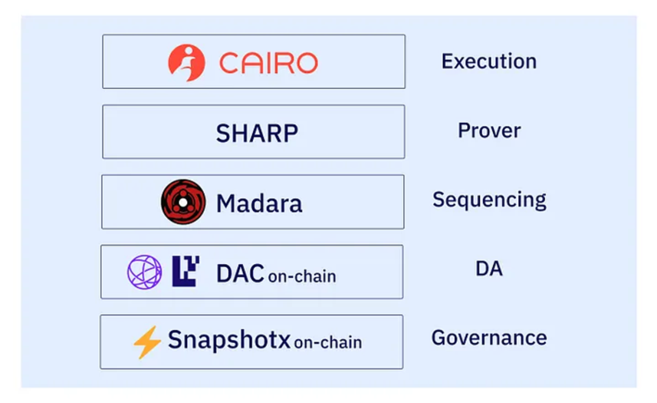
Madara 对应用链堆栈的影响
执行：执行层定义了区块的执行和状态差异的生成。Madara 具备灵活性，可在两个执行包（StarkWare 的blockifier和 LambdaClass 的starknet_in_rust）之间切换。无论选择哪种包，底层框架都使用 Cairo VM。Cairo 语言有助于创建可证明程序，从而能够演示正确的计算执行。
结算：作为有效性 Rollup，Madara 应用链的状态可以仅通过检查其结算层来重建。通过在 Starknet L2 上更频繁地结算，L3 应用链可以实现更快的硬终结性，而排序层的去中心化，可以实现更强大的软终结性。因此，结算在这两个方面（硬性和软性终结性）都得到了增强。
排序：Madara 负责排序过程，该过程可以根据应用程序的需要进行更改，无论是简单的 FCFS、PGA 还是更复杂的 Narwhall & Bullshark 方案。某些应用链可以选择部署加密内存池来确保公正的排序，并减轻 MEV 的影响。
数据可用性：数据可用性保证完整的状态树始终可访问，让用户获得信心，即使 Madara 出现中断，他们也可以证明其资金的所有权。Madara 将为开发者提供一系列数据可用性（DA）方案供其选择。
治理：每个 Madara 应用链可以选择其治理模型。Snapshot X提供了一个依赖存储证明的完全链上治理系统。其他治理机制也尚在探索中，例如原生的 Substrate 治理托盘。链上治理是 Madara 的核心价值。

Slide 13
进入应用链：Madara
Madara 利用 Substrate 框架并集成 Cairo VM 来执行 Cairo 程序和 Starknet 智能合约，从而增强 Cairo VM。Substrate 是一个以灵活性而闻名的开源 Rust 框架，用于构建可定制的区块链。与此同时，Cairo VM 则是专门为高效生成程序执行的有效性证明而设计的。通过采用状态跟踪以及智能合约来验证 L2 上的证明，应用链确保了与 Starknet 的安全集成。由此，使得 Madara 能够利用 Cairo 的强大能力来实现程序执行的可证明性。
Substrate 框架的内在模块化特性让开发者能够轻松定制应用链。没有强加的假设，允许你将你自己的共识协议、哈希函数、签名方案、存储布局等集成到你的应用中，同时还能利用 Cairo 生成证明。在保持可证明的同时，开发者可以自由地做任何事情而不受限，并且继承了底层链（无论是 Starknet 还是以太坊）的安全性。
起初，Madara 会与 Starknet 高度相似，从而实现 Starknet 生态系统内智能合约的可组合性。随着 Starknet 与 Herodotus 集成以利用存储证明来实现互操作性，未来还有更大的计划。存储证明的集成还将使 Madara 应用链考虑其他链的状态和流动性。

Slide 14
构建应用链
Madara 的主要功能之一是允许用户启动支持 Cairo 合约和 Starknet 等区块的应用程序链。因此，为了让用户轻松构建自定义应用程序链，我们创建了一个应用程序链模板，它将 Madara 作为托盘导入。这会删除所有样板代码，并允许您专注于仅与您的应用程序链相关的代码。而且，更新 Madara 就像更新托盘版本一样简单。

